Slide 1
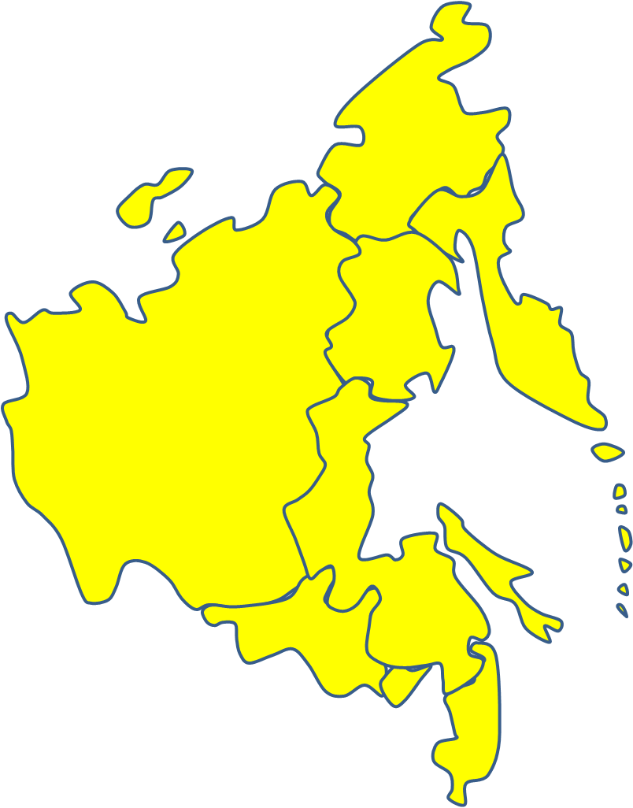
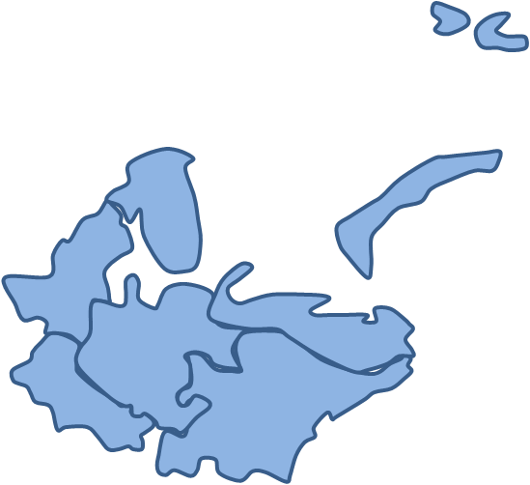
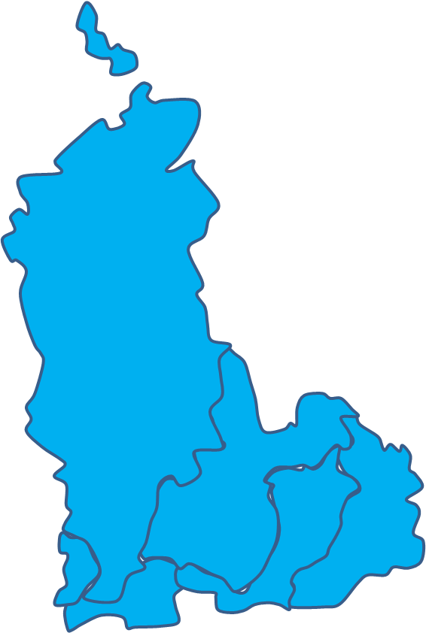
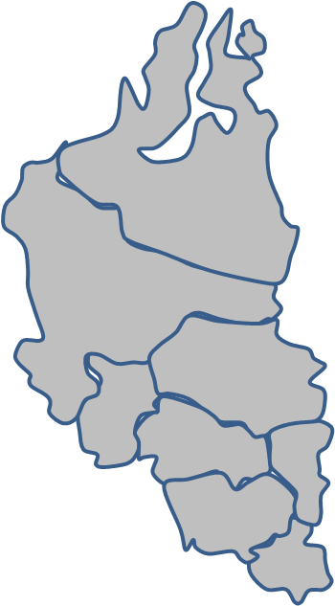
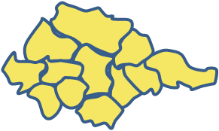
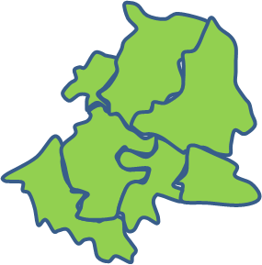
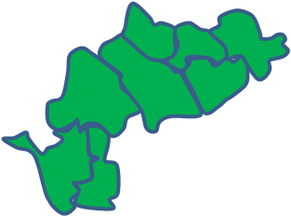
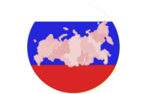
Автор: Цуркан Сергей, 11а класс, МБОУ «Лицей № 2», г. Нижневартовск, март 2014 г.
Выход

Slide 2
Рейтинг стран по ВВП на душу населения
Назад

Slide 3
Государственные символы Российской Федерации
Герб
Флаг
Назад

Slide 4
Центральный экономический район
?
Общая информация
Состав района
Экономико-географическое положение

Slide 5
Общая информация
Площадь: 486 тыс. км²,
Численность населения: 30,5 млн. чел,
Плотность населения: 62 чел./км²,
Уровень урбанизации: 83 % населения проживает в городах.
Назад

Slide 6
Состав района
Брянская область
Владимирская область
Ивановская область
Калужская область
Костромская область
Москва
Московская область
Орловская область
Рязанская область
Смоленская область
Тверская область
Тульская область
Ярославская область
Назад

Slide 7
Экономико-географическое положение
Центральный экономический район имеет довольно выгодное экономико-географическое положение, хотя и не обладает значительными запасами топлива и сырья. Он расположен на пересечении водных и сухопутных дорог, которые всегда способствовали сближению обширных российских земель, развитию торговли и других видов экономических связей. Водная магистраль - река Волга и её притоки. В районе исторически складывались культурно-нравственные, хозяйственные, политико-управленческие основы централизованного Российского государства. Основные отрасли специализации: транспортное машиностроение, электротехническая, радиоэлектронная промышленность, лёгкая (в основном текстильная), химическая промышленность, а также производство строительных материалов. Сельское хозяйство пригородной ориентации (овощеводство, картофелеводство, молочное скотоводство).
Назад

Slide 8
Центрально-Чернозёмный экономи́ческий район
?
Общая информация
Состав района
Экономико-географическое положение

Slide 9
Общая информация
Площадь: 200,8 тыс. км²
Численность населения: 7 800 000 чел.
Плотность населения: 46 чел./км²,
Уровень урбанизации: 60 % населения проживает в городах.
Назад

Slide 10
Состав района
Белгородская область
Воронежская область
Курская область
Липецкая область
Тамбовская область
Назад

Slide 11
Экономико-географическое положение
В формировании хозяйственного комплекса Центрально-Черноземного экономического района (Ц. Ч. Э. Р.) важную роль играют наличие богатейших запасов железных руд, массивов плодородных черноземных земель в сочетании с благоприятными агроклиматическими условиями и удобное экономико-географическое положение. Центрально-Черноземный экономический район граничит с ведущим промышленным районом страны – Центральным и удобно расположен по отношению к топливно-энергетическим базам Поволжья, Северного Кавказа и Украины. Природные условия региона характеризуются умеренной континентальностью. Несмотря на засушливость, условия благоприятны для ведения сельского хозяйства. Рельеф Центрального Черноземья выражен Среднерусской возвышенностью и Окско-Донской низменностью.
Назад

Slide 12
Восточно-Сибирский экономический район
?
Общая информация
Состав района
Экономико-географическое положение

Slide 13
Общая информация
Площадь: 4,1 млн. км²
Численность населения: 8,9 млн.чел.
Плотность населения: 2,2 чел./км²
Уровень урбанизации: 72 % населения проживает в городах.
Назад

Slide 14
Состав района
Республика Бурятия
Республика Тыва
Республика Хакасия
Забайкальский край
Красноярский край
Иркутская область
Назад

Slide 15
Экономико-географическое положение
Восточная Сибирь, несмотря на суровые климатические усло­вия, занимает выгодное ЭГП. Исключительно важное значение для района имеет его природно-ресурсный потенциал: цветные и благородные металлы, железная руда, топливно- и гидроэнергетические, а также лес­ные и водные ресурсы оз. Байкал, по ряду позиций обладающие высоким удельным весом не только в России, но и в мире: напри­мер, никелевые руды или биосферная роль Байкала. Негативные стороны современного ЭГП Восточной Сибири: низкая степень хозяйственной, в том числе инфраструктурной, освоенности его территории, высокая капиталоемкость строи­тельных работ и любой производственной деятельности в суро­вых северных условиях, экологическая напряженность.
Назад

Slide 16
Дальневосточный экономический район
?
Общая информация
Состав района
Экономико-географическое положение

Slide 17
Общая информация
Площадь: 6215,9 тыс.км²
Численность населения: 7,1 млн.чел.
Плотность населения: 1,2 чел./км²
Уровень урбанизации: 76 % населения проживает в городах.
Назад

Slide 18
Состав района
Республика Саха
Еврейская автономная область
Камчатский край
Чукотский автономный округ
Приморский край
Хабаровский край
Амурская область
Магаданская область
Сахалинская область
Назад

Slide 19
Экономико-географическое положение
ЭГП района уникально. Значительная удаленность от Европейской части страны и широкий выход к морям Тихого и Северного Ледовитого океанов определяют район как форпост России на ее восточных рубежах. Через дальневосточные порты осуществляются внешнеэкономические связи России со многими странами Тихоокеанского бассейна. Здесь имеются руды цветных и черных металлов (золото, олово, свинец, цинк, вольфрам, сурьма, редкие металлы, железо, марганец), алмазы. Значительны запасы угля, нефти, газа, слюды-флогопита, плавикового шпата. Почти не используются гидроэнергоресурсы рек. Уникален район по запасам и разнообразию биологических ресурсов. Самый мощный в стране рыбоперерабатывающий комплекс дает более 40 % улова рыбы в стране.
Назад

Slide 20
Северный экономический район
?
Общая информация
Состав района
Экономико-географическое положение

Slide 21
Общая информация
Площадь: 1,5 млн.км²
Численность населения: 5,8 млн.чел.
Плотность населения: 4 чел./км²
Уровень урбанизации: 76 % населения проживает в городах.
Назад

Slide 22
Состав района
Республика Карелия
Республика Коми
Архангельская область
Вологодская область
Мурманская область
Ненецкий АО
Назад

Slide 23
Экономико-географическое положение
Северный экономический район принадлежит к районам, развитие которых происходит в сложных природно-климатических условиях. Однако по своему географическому положению, созданному экономическому потенциалу, запасам разведанных природных ресурсов и является важной частью народнохозяйственного комплекса страны. В общероссийском территориальном разделении труда район выступает с продукцией цветной и черной металлургии, топливной, химической, лесной и целлюлозно-бумажной промышленности, судостроении, рыбной промышленности. На его долю приходится 1/3 производства бумаги в стране, 1/5 - картона, около 1/5 - улова рыбы, значительная часть производства алюминия, никеля, фосфорных удобрений и добычи фосфорного сырья. Представлена продукция и ряда других отраслей промышленности.
Назад

Slide 24
Северо-Кавказский экономический район
?
Общая информация
Состав района
Экономико-географическое положение

Slide 25
Общая информация
Площадь: 355,1 тыс.км²
Численность населения: 19,4 млн.чел.
Плотность населения: 48,5 чел./км²
Уровень урбанизации: 57 % населения проживает в городах.
Назад

Slide 26
Состав района
Республика Адыгея
Республика Дагестан
Республика Ингушетия
Кабардино-Балкарская Республика
Карачаево-Черкесская Республика
Краснодарский край
Ростовская область
Республика Северная Осетия — Алания
Ставропольский край
Чеченская Республика
Назад

Slide 27
Экономико-географическое положение
Это самый южный район страны. Он имеет выход к Азовскому, Чёрному и Каспийскому морям. Район находится на пересечении транспортных магистралей из северных, центральных и восточных районов России в страны Закавказья, Средиземноморья и зарубежной Азии. Преобладающий равнинный рельеф в сочетании с долгим жарким и солнечным летом и плодороднейшими чернозёмами создают здесь наиболее благоприятные в стране условия для ведения сельского хозяйства. Не случайно этот район называют Европейским Югом. Минеральные ресурсы относительно невелики. Хозяйственное значение имеют уголь в Ростовской области, нефть Чечни и природный газ Ставрополья. В Северной Осетии — Алании — разрабатываются месторождения полиметаллических, в Кабардино-Балкарии — вольфрамово-молибденовых, а в Карачаево-Черкесии — медных руд.
Назад

Slide 28
Северо-Западный экономический район
?
Общая информация
Состав района
Экономико-географическое положение

Slide 29
Общая информация
Площадь: 0,2 млн.км²
Численность населения:8,8 млн.чел.
Плотность населения: 44 чел./км²
Уровень урбанизации: 87 % населения проживает в городах.
Назад

Slide 30
Состав района
Ленинградская область
Новгородская область
Псковская область
Санкт-Петербург
Назад

Slide 31
Экономико-географическое положение
Район отличается удобным транспортно-географическим положением, высокой степенью заселенности, слабой природно-ресурсной и богатой историко-культурной базой, наличием на его территории второй столицы России – Санкт-Петербурга, а также развитой транспортной и социальной инфраструктурой. В настоящее время Северо-Запад выступает как крупный индустриальный район, специализирующийся на производстве наукоемкой продукции, в первую очередь сложного и точного машиностроения, выпуске продукции химической и лесной промышленности, товаров народного потребления. Наличие развитого портового хозяйства определяет экспортно-импортные функции района на Балтийском море. Северо-Запад не отличается масштабами и разнообразием природных ресурсов, наибольшее значение имеют земельные, водные и лесные ресурсы.
Назад

Slide 32
Поволжский экономический район
?
Общая информация
Состав района
Экономико-географическое положение

Slide 33
Общая информация
Площадь: 0,5 млн.км²
Численность населения:17 млн.чел.
Плотность населения: 34 чел./км²
Уровень урбанизации: 74 % населения проживает в городах.
Назад

Slide 34
Состав района
Республика Татарстан
Астраханская область
Волгоградская область
Пензенская область
Самарская область
Саратовская область
Ульяновская область
Республика Калмыкия
Назад

Slide 35
Экономико-географическое положение
У района исключительно выгодное экономико-географическое положение. Именно о нем, наряду с Волго-Вятским районом, можно сказать, что он находится в центре, так как граничит с четырьмя другими экономическими районами и с Республикой Казахстан. На юге район выходит к Каспийскому морю, что позволяет через южные его порты осуществлять связь с Туркменией, Ираном и Азербайджаном. Главнейшими ресурсами являются нефть и газ. Наиболее мощные залежи нефти сосредоточены в Самарской области и Татарии, по газу выделяются области юга района (крупнейшее газоконденсатное месторождение расположено в Астраханской области). Агроклиматические и почвенные ресурсы позволяют выращивать здесь многие сельскохозяйственные культуры умеренного пояса, а в самых засушливых районах иметь значительные площади для выпаса овец и крупного рогатого скота.
Назад

Slide 36
Уральский экономический район
?
Общая информация
Состав района
Экономико-географическое положение

Slide 37
Общая информация
Площадь: 824 тыс.км²
Численность населения: 19,3 млн.чел.
Плотность населения: 24 чел./км²
Уровень урбанизации: 74 % населения проживает в городах.
Назад

Slide 38
Состав района
Башкортостан
Курганская область
Оренбургская область
Свердловская область
Удмуртия
Челябинская область
Пермский край
Назад

Slide 39
Экономико-географическое положение
Достоинства экономико-географического положения Урала определяются его положением на стыке европейской и азиатской частей России, а также Казахстана, обмениваясь с которыми сырьевыми ресурсами и готовой продукцией. Через Урал проходят широтные магистрали (железно- и ав­тодорожные, а также трубопроводные — нефти и газа), соеди­няющие восток и запад Российской Федерации. На территории самого Урала сформировались мощные грузообразующие центры — горнодобывающей промышленности, тяжелого маши­ностроения, нефтепереработки и нефтехимии, а также производ­ства зерна в АПК. Меридиональные связи Урала направлены, в основном, на юг—в сторону Казахстана и остальной Центральной Азии. Оттуда район получает недостающее топливо (уголь, час­тично газ), в свою очередь обеспечивая их машинами и оборудованием.
Назад

Slide 40
Волго-Вятский экономический район
?
Общая информация
Состав района
Экономико-географическое положение

Slide 41
Общая информация
Площадь: 265 тыс.км²
Численность населения: 7,5 млн.чел.
Плотность населения: 32 чел./км²
Уровень урбанизации: 70 % населения проживает в городах.
Назад

Slide 42
Состав района
Республика Марий Эл
Республика Мордовия
Чувашская Республика
Кировская область
Нижегородская область
Назад

Slide 43
Экономико-географическое положение
Волго-Вятский экономический район имеет значительные запасы лесных ресурсов. Лесопокрытая площадь составляет 50% территории района. Основные лесные массивы расположены в Нижегородской и Кировской областях. В составе лесов преобладают хвойные — ель, сосна, пихта. В процессе длительной эксплуатации лесосырьевые ресурсы района, особенно хвойные породы, значительно истощены и вывозка древесины из района сокращается. Среди других европейских районов России Волго-Вятский имеет высокую обеспеченность водными ресурсами. Главным водным источником являются Волга и ее притоки. Значительны запасы подземных вод. Экономический район имеет достаточно крупные ресурсы сырья для производства строительных материалов: гипс, глины, доломиты, цементное сырье, стекольные пески, строительный камень.
Назад

Slide 44
Западно-Сибирский экономический район
?
Общая информация
Состав района
Экономико-географическое положение

Slide 45
Общая информация
Площадь: 265 тыс.км²
Численность населения: 16,5 млн.чел.
Плотность населения: 32 чел./км²
Уровень урбанизации: 70 % населения проживает в городах.
Назад

Slide 46
Состав района
Кемеровская область
Новосибирская область
Омская область
Томская область
Тюменская область
Ханты-Мансийский автономный округ
Ямало-Ненецкий автономный округ
Республика Алтай
Алтайский край
Назад

Slide 47
Экономико-географическое положение
Достоинства ЭГП Западной Сибири определяются сверхконцентрацией имеющих мировое значение топливно-энергетических ресурсов (нефти, газа и угля) и относительной близостью к райо­нам их потребления, прежде всего в европейской части страны и в Европе (странах СНГ и дальнего зарубежья). С помощью трубопроводного транспорта нефть и газ транспортируются на расстояние в несколько тысяч километров, что обеспечивает Западной Сибири статус базового района при организации евразийских рынков газа и нефти. Выгодное транспортное положение Западной Сибири дополняют благоприятные условия для развития в ее центральной, степной, части агропромышленного, машиностроительного и нефтехимического комплексов, а на горном юго-востоке — угольно-металлургического и машиностроительного.
Назад

Slide 48
Калининградская область
?
Общая информация
Состав района
Экономико-географическое положение

Slide 49
Общая информация
Площадь: 15 тыс.км²
Численность населения: 963 тыс.чел.
Плотность населения: 63,68 чел./км²
Уровень урбанизации: 77% населения проживает в городах.
Назад

Slide 50
Состав района
Калининградская область
Назад

Slide 51
Экономико-географическое положение
Калининградская область — самый западный регион России. Расположена в Центральной Европе. Отделена от остальной России территорией других государств, но соединена морем и является, таким образом, полуэксклавом. Здесь сосредоточено свыше 90% всех разведанных мировых запасов янтаря. На базе этого месторождения ведется единственная в мире промышленная добыча янтаря. Залежи нефти на территории области обнаружены в 1963 году. В 1983 году найдена нефть с содержанием серы всего 0,2% на шельфе Балтийского моря на глубине 1,5 — 2 км. Перспективные геологические нефтяные ресурсы оцениваются в 275 млн.тонн. Ежегодно добывается 800 тыс. тонн. Залежи торфа занимают более тысячи квадратных километров (свыше 7% территории Калининградской области) — общие запасы торфа около 3 млрд. м³. Запасы бурого угля определяются в 50 млн. т., каменной соли высокого качества — несколько десятков млрд. тонн.
Назад

Slide 52
Информационные ресурсы
http://ru.wikipedia.org/wiki/Экономические_районы_Российской_Федерации
http://ru.wikipedia.org/wiki/Центральный_экономический_район
http://ru.wikipedia.org/wiki/Центрально-Чернозёмный_экономический_район
http://ru.wikipedia.org/wiki/Восточно-Сибирский_экономический_район
http://ru.wikipedia.org/wiki/Дальневосточный_экономический_район
http://ru.wikipedia.org/wiki/Северный_экономический_район
http://ru.wikipedia.org/wiki/Северо-Кавказский_экономический_район
http://ru.wikipedia.org/wiki/Северо-Западный_экономический_район
http://ru.wikipedia.org/wiki/Поволжский_экономический_район
http://ru.wikipedia.org/wiki/Уральский_экономический_район
http://ru.wikipedia.org/wiki/Волго-Вятский_экономический_район
http://ru.wikipedia.org/wiki/Западно-Сибирский_экономический_район
http://ru.wikipedia.org/wiki/Калининградская_область
http://ru.wikipedia.org/wiki/Список_стран_по_ВВП_(ППС)
Назад

